Slide 1
리눅스 8강

Slide 2
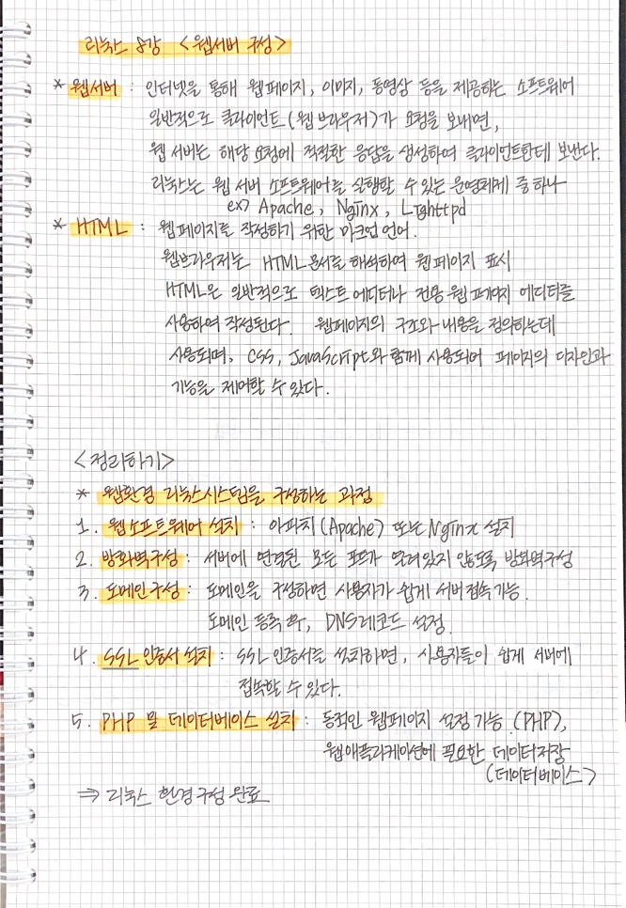
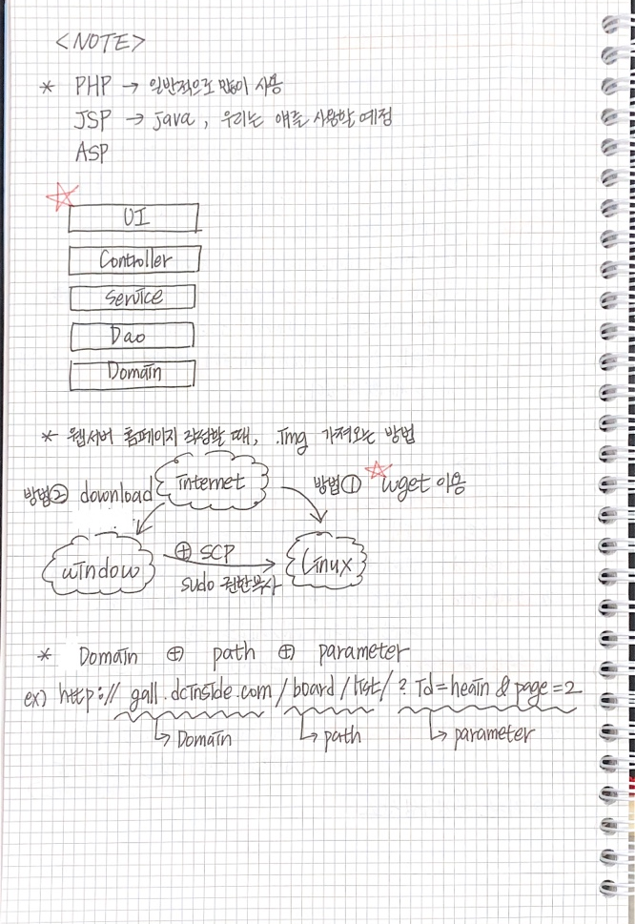
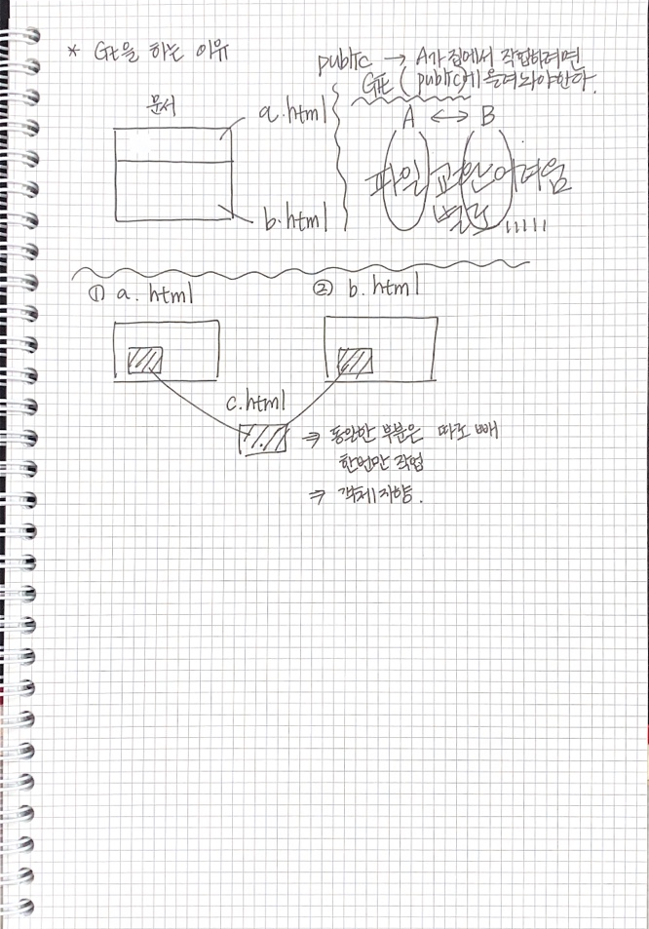
용어정리 & 노트 필기

Slide 3
웹서버 설치 실습

Slide 4
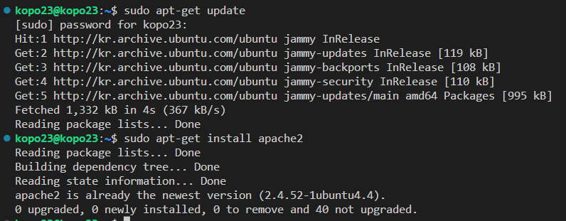
① Apache데몬설치
=> “sudo apt-get install apache2” 명령어로 Apache 데몬 설치한다

Slide 5
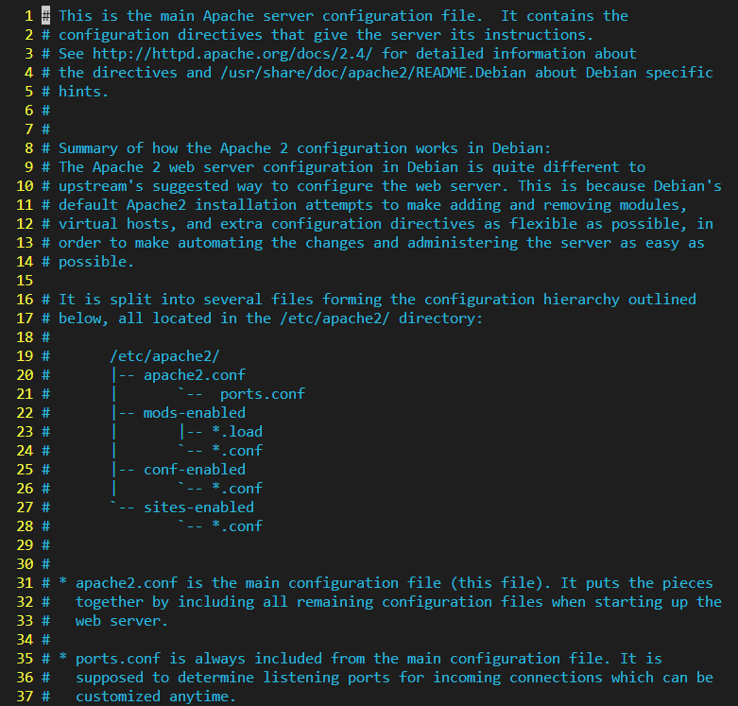
② /etc/apache2/apache2.conf파일을 살펴보고 내용 정리
=> 해당 파일은 아파치 웹 서버의 메인 설정 파일로, 서버의 동작 방식을 결정하는 지시어들을 포함한다.
Debian Linux에서 아파치 웹 서버를 구성하는 방법에 대한 정보와, 설정 파일들이 어떻게 구성되어 있는지에 대한 설명이 포함되어 있고, 이 파일을 포함하여 /etc/apache2/ 디렉토리에 있는 다른 설정 파일들을 결합하여 아파치 웹 서버가 시작된다.

Slide 6
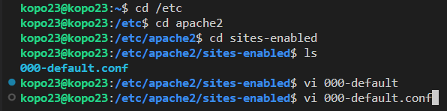
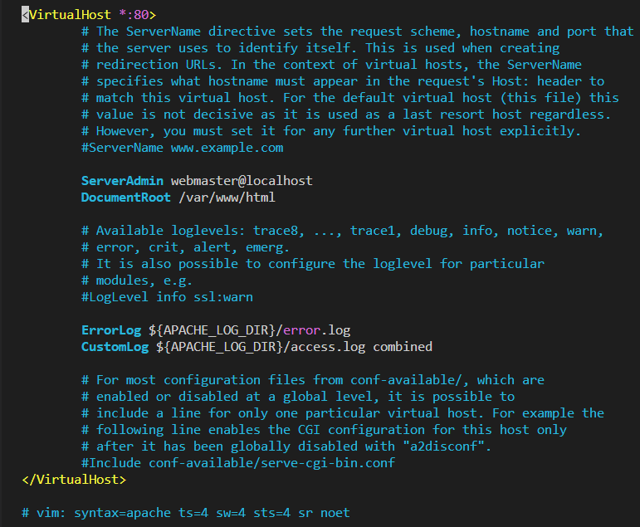
③ /etc/apache2/sites-enabled/00-default
=>Apache 웹 서버의 가상 호스트 설정 파일인 "000-default.conf"
이 파일은 기본적으로 모든 들어오는 HTTP 요청을 처리하도록 설정되어 있다. 해당 가상 호스트는 서버가 가진 모든 네트워크 인터페이스에서 80번 포트로 수신되는 요청을 처리한다. 설정 파일에서는 DocumentRoot로 지정된 /var/www/html 디렉토리에 있는 파일을 반환합니다. 또한, 오류 로그와 접근 로그가 각각 /var/log/apache2/error.log 와 /var/log/apache2/access.log 에 기록된다.

Slide 7
④ apache데몬 정지 및 기동
=> 아파치 웹 서버 정지
=> 아파치 웹 서버 가동

Slide 8
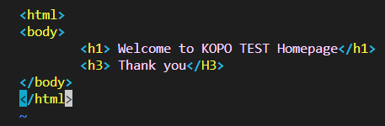

⑤ 기본홈페이지 작성 후 게시
=>test2라는 html 파일 생성
=> /var/www/html (웹서버의 기본DocumentRoot 디렉토리)에서 해당 파일 수정
=> 원하는 내용 입력
=> 현재 디렉토리의 파일 및 하위 디렉토리 출력
=>text2.html 있는 것을 확인

Slide 9
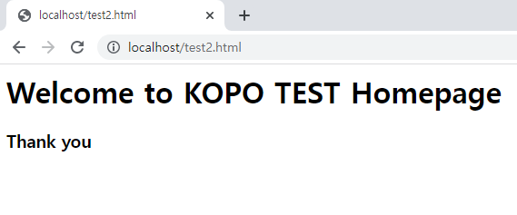
⑤ 기본홈페이지 작성 후 게시
=>웹에서 localhost.test2.html을 검색하면 다음과 같은 웹 화면이 출력된다

Slide 10
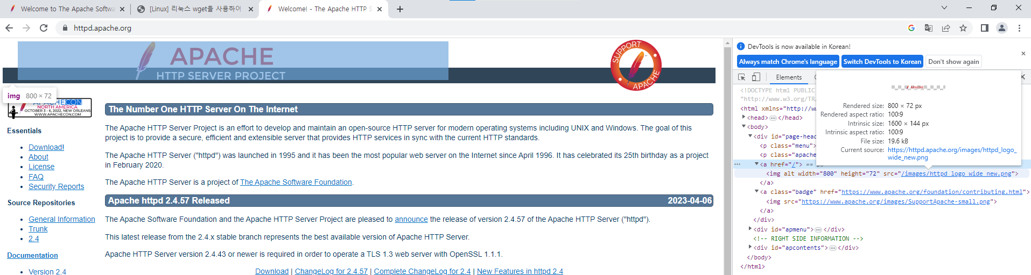
⑤ 기본홈페이지 작성 후 게시 + 이미지 출력
Apache 로고 출력
Apache 홈페이지 접속
F12(JSP html의 서식 보기)
이미지 소스 링크 복사

Slide 11
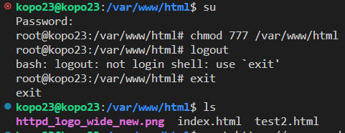
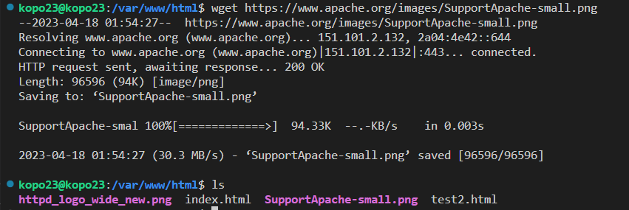
⑤ 기본홈페이지 작성 후 게시 + 이미지 출력
4. img 가져오기
방법 1)
internet에서 download 한 후
/var/www/html 파일에 이미지 직접 넣기
방법 2)
Wget 메소드를 이용하여 리눅스에서 직접 다운로드
=> 이 방법이 이미지를 따로 저장해야하는 번거로움이 없고 편리해서 더 많이쓰인다.

Slide 12
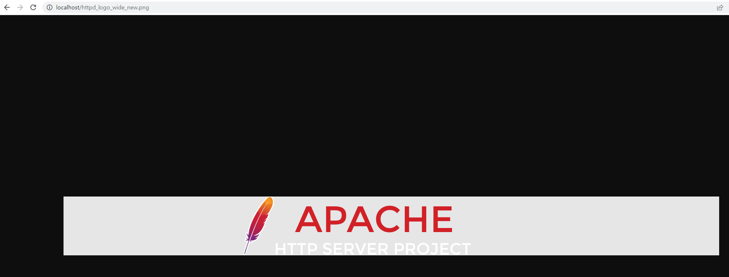
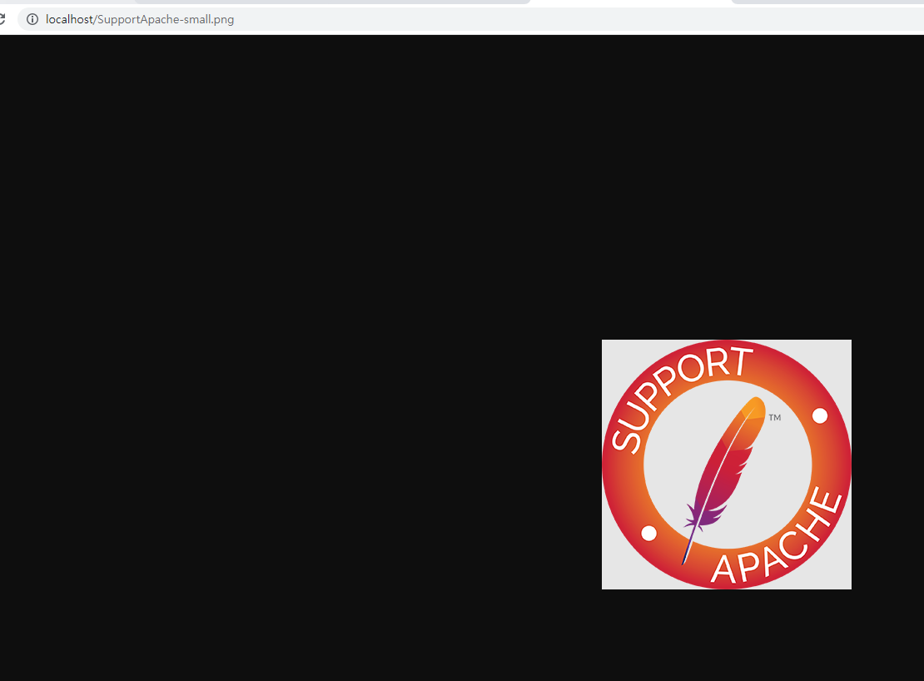
⑤ 기본홈페이지 작성 후 게시 + 이미지 출력
=> 웹에서 localhost/이미지 파일명 검색 하여 출력 확인

Slide 13
GitHub 실습

Slide 14

소스트리(SourceTree)
소스트리(SourceTree)
- Atlassian이 개발한 Git 및 Mercurial 버전 관리 시스템을 위한 무료 GUI 클라이언트
- Git 및 Mercurial 저장소를 시각적으로 관리하고, 저장소의 변경 사항을 추적하며, 커밋 및 브랜치를 생성하고 병합하고, 태그를 관리하는 등 다양한 기능을 제공
- Git Flow와 같은 인기있는 브랜치 전략을 지원하고, 작업 흐름에 따라 통합 가능
- Mac OS X 및 Windows 운영 체제에서 작동하며, 사용자 친화적인 인터페이스로 쉽게 이해하고 사용 가능
- 사용자는 코드 변경 사항을 볼 수 있으며, 코드 검토 및 병합 프로세스를 수행 가능
- 소스트리는 Git 및 Mercurial의 명령 줄 도구를 사용할 필요 없이 버전 관리 작업을 수행할 수 있도록 도와줌

Slide 15
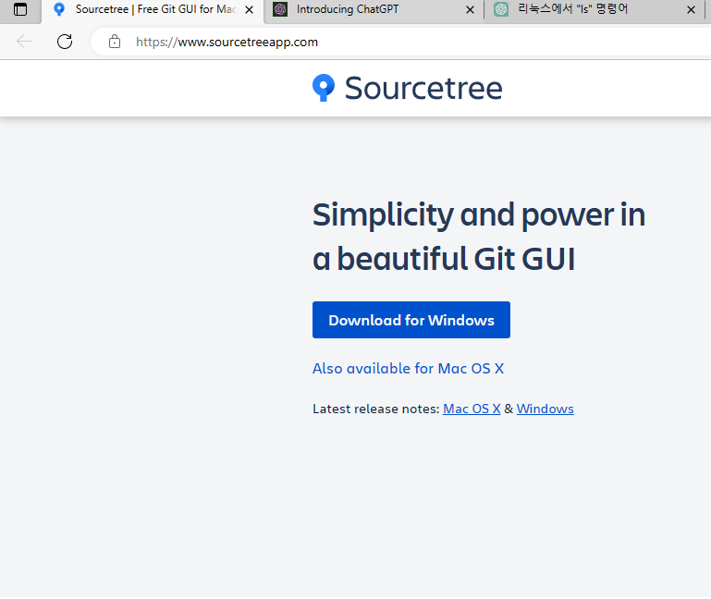
소스트리(SourceTree) 다운로드
=> 소스트리 다운로드

Slide 16
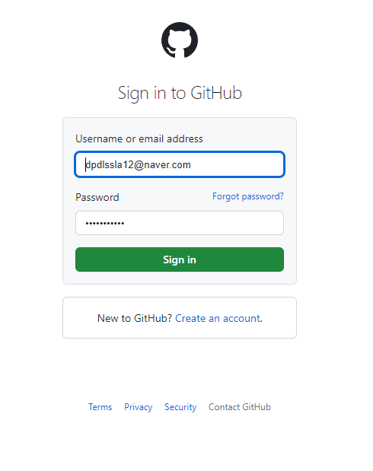
깃허브(GitHub) 가입하기
=> GitHub 가입하기

Slide 17
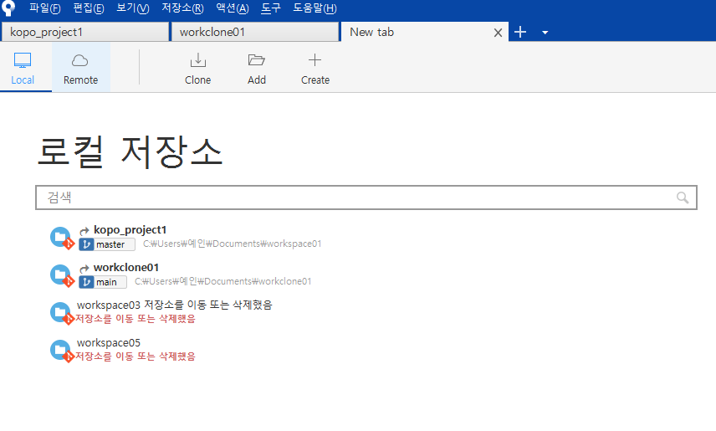

Repository 생성
소스트리에서, 로컬저장소에서 Creat 누른 후, repository를 만든다
Workspace01에 .git 파일이 만들어 진 것을 확인할 수 있다

Slide 18
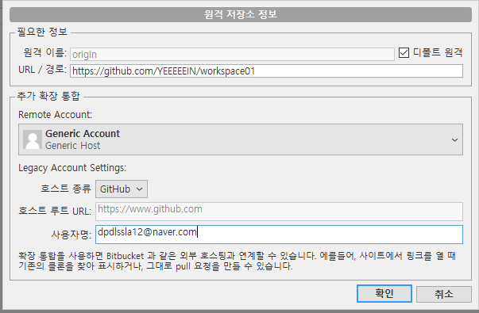
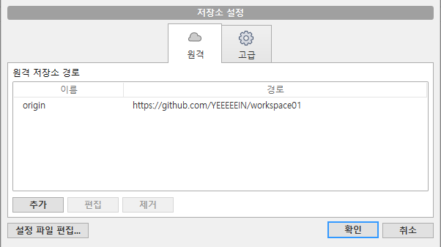
원격 저장소 정보 입력
원격 이름: 디폴트 원격 체크
URL/경로: 원격저장소에 깃허브 경로 입력한다
사용자명: 메일주소 입력

Slide 19
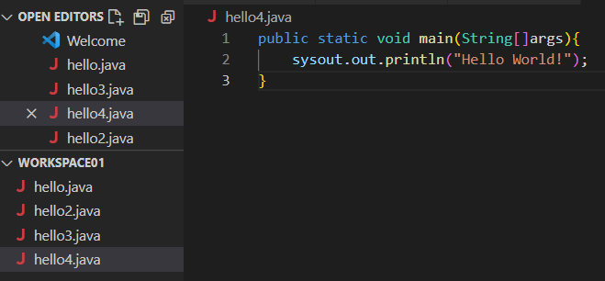
실습하기
VSCode에서 workspace01 파일을 연 후,
.java 자바파일 5개 생성한다

Slide 20
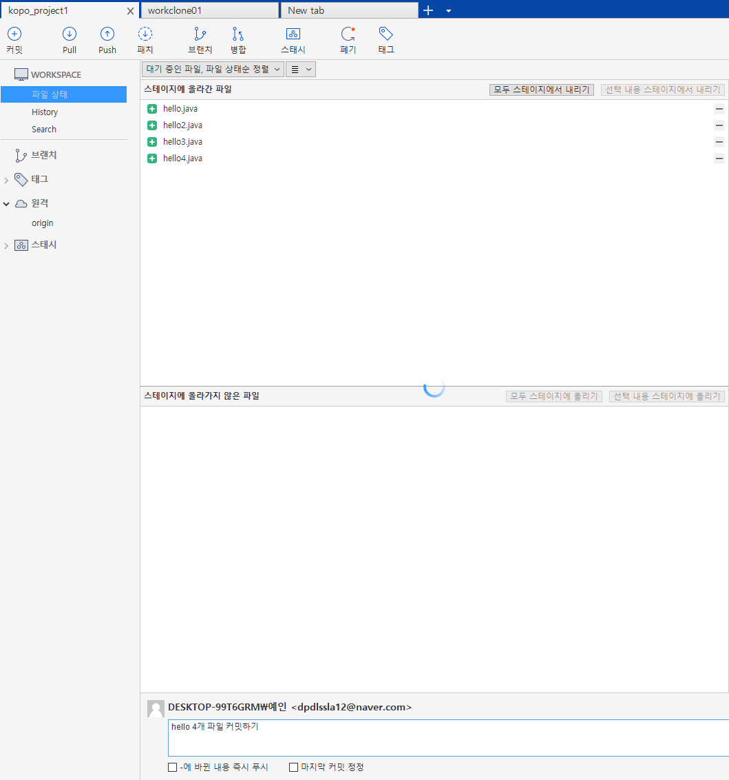
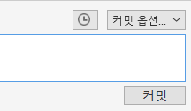
실습하기
소스트리에 파일상태를 확인하면
스테이지에 올라가지 않은 파일 -> 모두 스테이지 클릭
스테이지에 올라간 파일로 이동한다
이후 커밋(작업파일에 남기는 코멘트)를 남긴 후 커밋 클릭

Slide 21
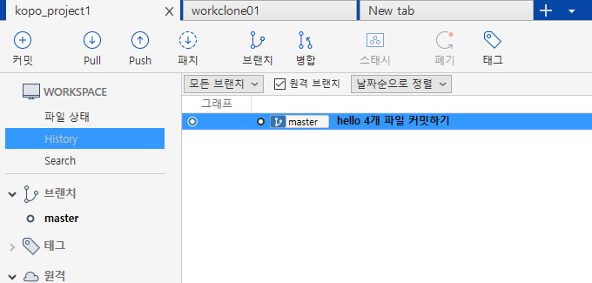
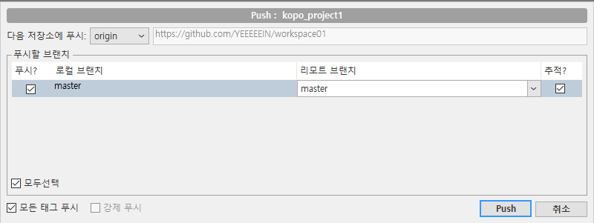
실습하기
Push 버튼을 클릭한다
창이 열리면 master을 체크 후
Push 버튼 클릭한다

Slide 22
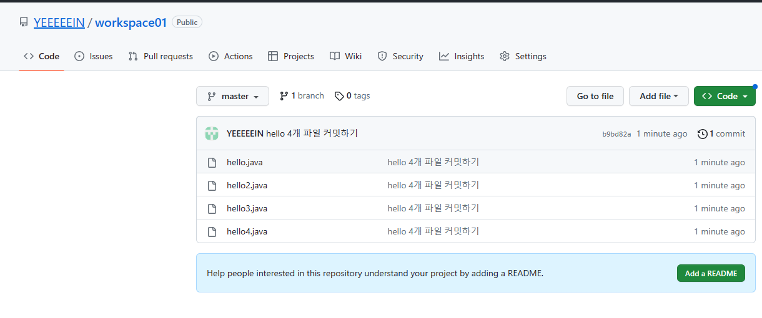
실습하기
깃허브에 업로드되어있는 것을 확인할 수 있다

Slide 23
병합하기 설치 실습

Slide 24
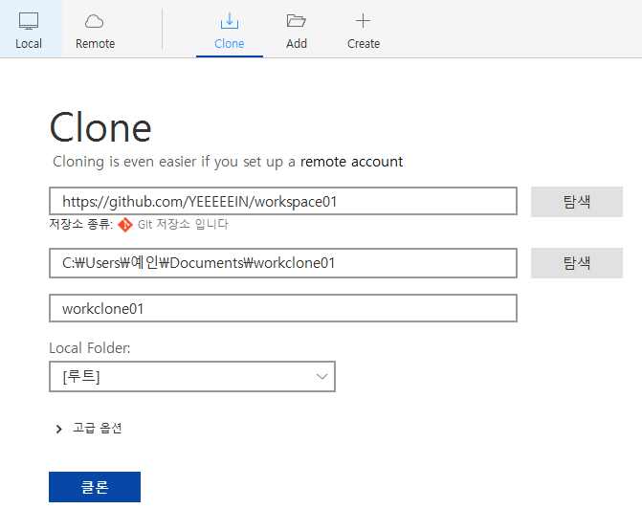
Clone 생성
Clone 만들기
Q. 소스트리에서 클론을 만드는 이유?
-주로 다른 Git 저장소에서 소스 코드를 가져와 로컬 컴퓨터에 저장하기 위해서
-클론을 만들면 다른 개발자나 팀원들과 협업할 때 필요한 코드를 손쉽게 가져올 수 있다
- Git에서 제공하는 버전 관리 기능을 이용하여 변경 내역을 추적하고, 필요할 때 이전 버전으로 돌아갈 수도 있습니다.

Slide 25
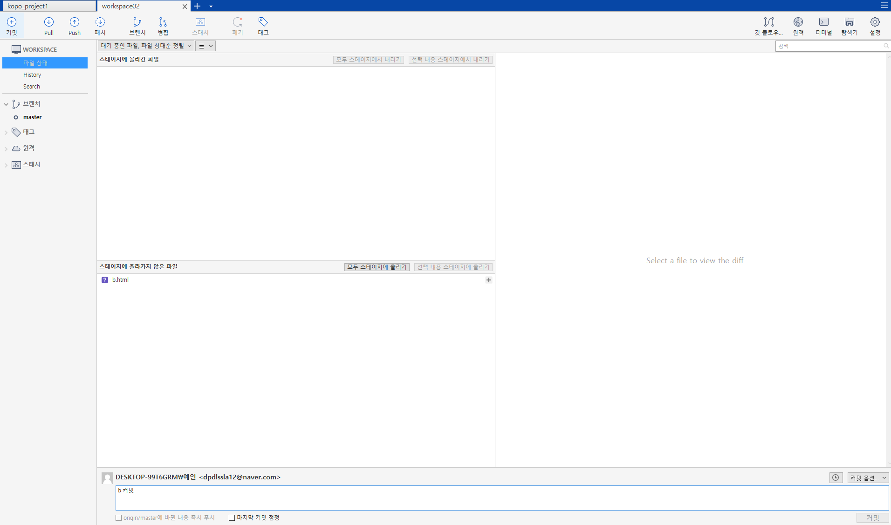
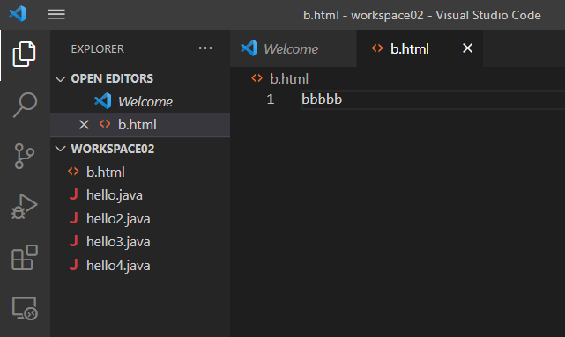
실습하기
VSCode에 클론 폴더인 workspace02를 연다.
B.html HTML파일 작성
소스트리->파일탐색->모두 스테이지에 올리기->커밋내용작성->커밋

Slide 26
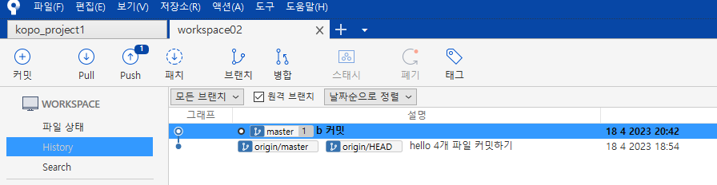
실습하기
History에 커밋이 된 것을 볼 수 있다.

Slide 27
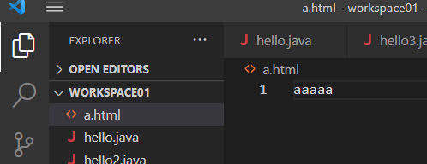

실습하기
VSCode에 클론 폴더인 workspace01를 연다.
a.html HTML파일 작성
소스트리->파일탐색->모두 스테이지에 올리기->커밋내용작성->커밋

Slide 28
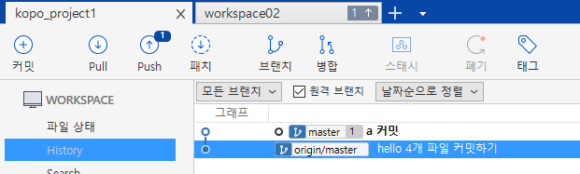
실습하기
History에 커밋이 된 것을 볼 수 있다.

Slide 29
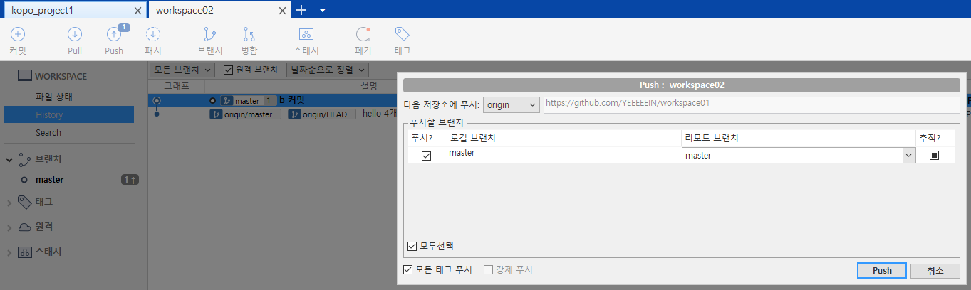
실습하기
클론을 깃 허브에 업로드하기 위해서
Push 버튼 클릭 후
창이 뜨면 또 Push 버튼

Slide 30
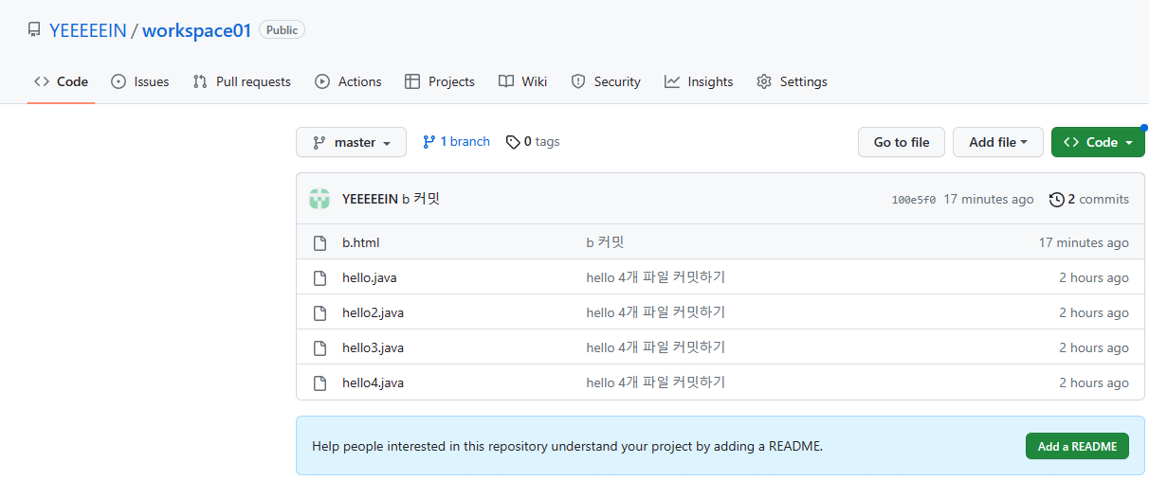
실습하기
깃허브에 b.html이 업로드 된 것을 확인할 수 있다.

Slide 31
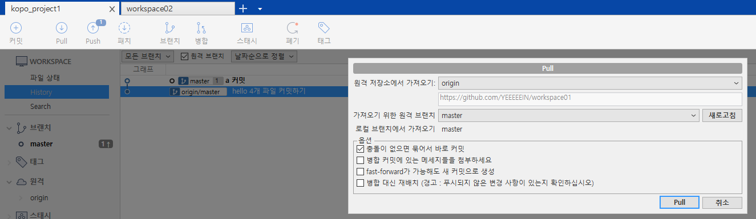
실습하기
메인(?)폴더에 업로드된 클론 파일을 병합하기 위해서 깃허브에 있는 파일을 받아온다.
Pull 버튼 클릭 후
창이 뜨면 또 Pull 버튼

Slide 32
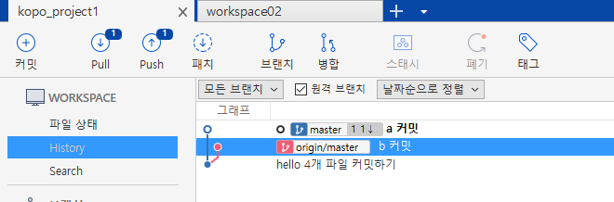
실습하기
클론 파일인 b.html 파일이 불러져 온 것을 확인 할 수 있다.

Slide 33
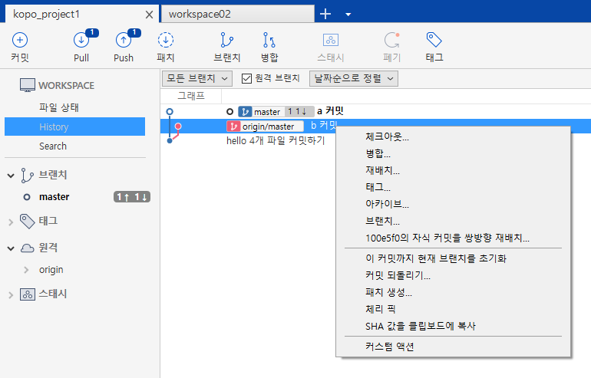
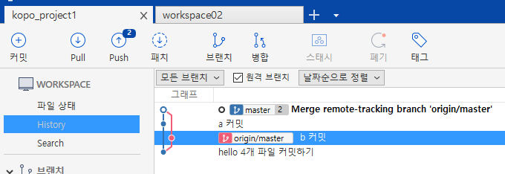
실습하기
클론이 만든 b 커밋을
메인폴더에서 병합하기 위해
b 커밋에서 우 클릭 후 병합 버튼을 누른다.
병합이 잘 되어있는 것을 볼 수 있다

Slide 34
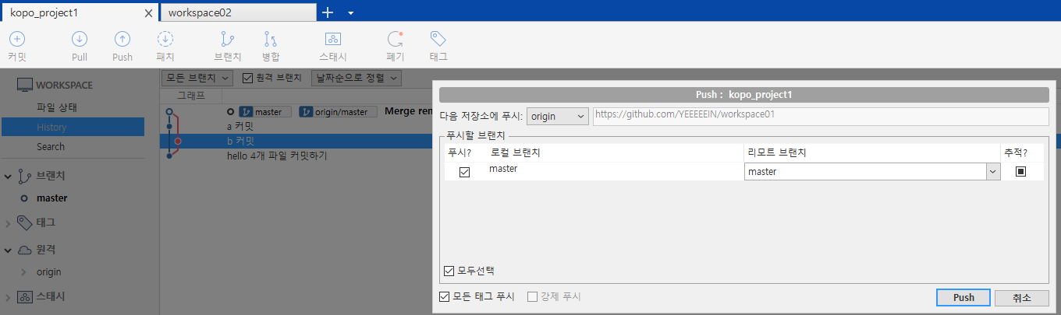
실습하기
병합한 파일을 깃허브에 올리기 위해
Push 버튼 클릭 후
다시 Push 버튼 클릭

Slide 35
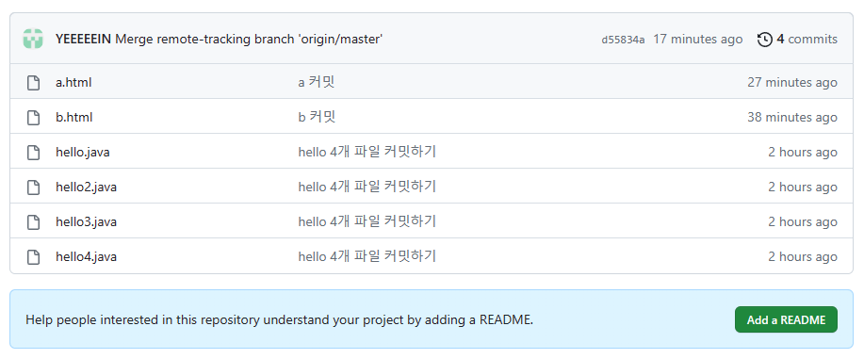
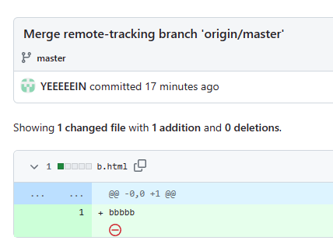
실습하기
깃허브에 합병된 파일이 올라와 있는 것을 확인할 수 있다.

Slide 36
THANK YOU

